Slide 1
Energiebericht
für die Liegenschaften
des Kreises Warendorf
1992–2021

Slide 2
Energieverbrauch aller Liegenschaften
 |  | 1992 | 2018 | 2019 | 2020 | 2021
Strom | MWh | 2.282 | 1.390 | 1.411 | 1.534 | 1.759
Heizenergie | MWh | 14.497 | 7.609 | 7.754 | 8.210 | 7.890
Gas | MWh | 10.046 | 5.520 | 6.063 | 5.918 | 5.842
Öl | MWh | 3.420 | 40 | 33 | 37 | 36
Strom | MWh | 1.031 | 0 | 0 | 0 | 0
Holz | MWh | 0 | 2.100 | 1.712 | 2.330 | 2.083
Wasser | m³ | 24.182 | 14.449 | 14.983 | 13.015 | 11.289
CO2 | t | 5.078 | 2.119 | 2.216 | 2.312 | 2.249

Slide 3
Energieverbrauch aller Liegenschaften
Strombezug
 | 1992 | 2018 | 2019 | 2020 | 2021
Strom | 0 % | -39 % | -38 % | -32 % | -23 %

Slide 4
Energieverbrauch aller Liegenschaften
Heizenergieverbrauch
 | 1992 | 2018 | 2019 | 2020 | 2021
Heizenergie | 0 % | -48 % | -47 % | -43 % | -46 %

Slide 5
Energieverbrauch aller Liegenschaften
Wasserverbrauch
 | 1992 | 2018 | 2019 | 2020 | 2021
Wasser | 0 % | -40 % | -38 % | -46 % | -53 %

Slide 6
Energieverbrauch aller Liegenschaften
Kosten
-17% zum Basisjahr 1992

Slide 7
Energieverbrauch aller Liegenschaften
CO2
Reduktion -56 % durch Einsparungen
Bilanzielle Reduktion -87 %

Slide 8
Energieverbrauch aller Liegenschaften
Gebäudebestand
+7,2% Gebäudefläche
Flächen (m²)121.302 | 1992 | 2001 | 2004 | 2008 | 2012 | 2014 | 2017 | 2018 | 2019 | 2020 | 2021
Rettungsdienst | 782 | 1.464 | 1.464 | 1.464 | 1.464 | 2.979 | 2.979 | 2.979 | 2.979 | 2.979 | 2.979
Sonstiges | 11.022 | 11.511 | 11.539 | 8.723 | 8.723 | 8.075 | 8.075 | 7.012 | 6.233 | 6.233 | 6.233
Verwaltung | 29.758 | 27.980 | 28.040 | 28.444 | 29.305 | 31.524 | 31.272 | 31.272 | 31.272 | 32.662 | 32.662
Jobcenter | 0 | 0 | 0 | 553 | 5.803 | 5.803 | 5.374 | 5.796 | 5.796 | 5.796 | 5.796
Schule | 70.261 | 66.470 | 67.708 | 68.115 | 68.933 | 68.933 | 68.933 | 68.933 | 68.933 | 71.364 | 73.632
Gesamt | 111.823 | 107.425 | 108.751 | 107.299 | 114.228 | 117.314 | 116.633 | 115.992 | 115.213 | 119.034 | 121.302

Slide 9
Maßnahmen zur Verbrauchsreduktion
Sanierung der Gebäudehülle
  Fenster und Türen
  Fassade
  Dach
Sanierung der Technisch Gebäudeausrüstung
  Heizungstechnik
  Beleuchtung
  Lüftung
  Elektrischer Verbrauch
Nutzerorientierter Betrieb
Neubau nach Energie-Effizienzstandards

Slide 10
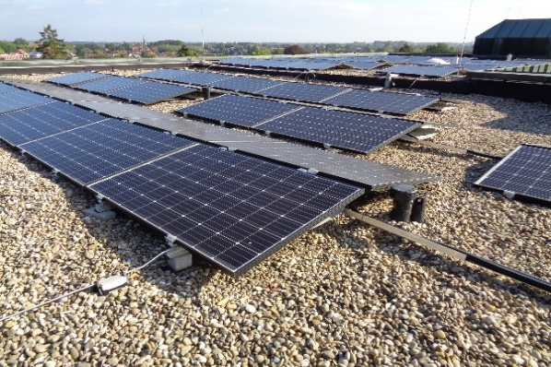
Ausbau der nachhaltigen Energien
Photovoltaik Anlagen
rd. 380 kWp vermietet Dachfläche für PV-Anlagen
  Auf 4 Standorten
8,7 kWp | Berufskolleg Beckum, Hansaring
99,2 kWp | Kreishaus Warendorf
63,14 kWp | 2. BA Kreishaus Warendorf
77 kWp | Bauteil D, Berufskolleg Beckum, Kettelerstraße 11
56,98 kWp | Jobcenter Ahlen
77 kWp | Bauteil A, Astrid-Lindgren-Schule Warendorf

Slide 11
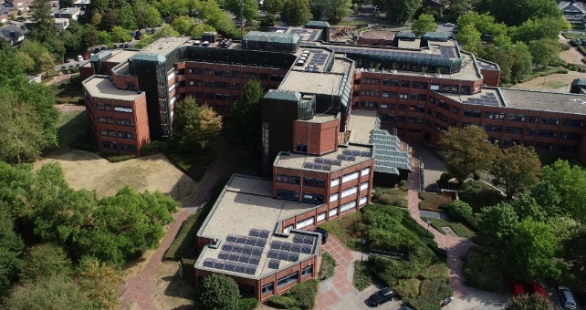
Ausbau der nachhaltigen Energien
Gesamtleistung 760 kWp
Auf Dächern der kreiseigenen
Liegenschaften
Erweiterungen
  160 kWp Paul Spiegel-Berufskolleg in Bau
  Ca. 100 kWp Planung am Neubau Bürogebäude + Berufskolleg Beckum

Slide 12

Ausbau der nachhaltigen Energien
Bezug von Ökostrom
  Für alle Liegenschaften
  Seit 2016
  100 %tigen Ökostrom
Bezug von Grüngas
  Grüngas für das Kreishaus
  Seit 2022
  10 %

Slide 13
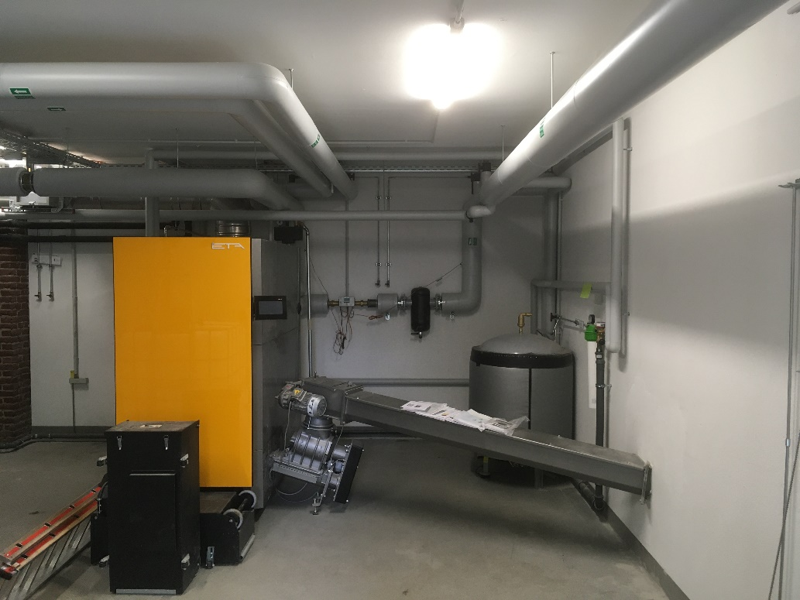
Ausbau der nachhaltigen Energien
Biomasse
100 kW | Holzpellet-Kesselanlage, Berufskolleg Beckum, Kettelerstraße
300 kW | Holzpellet-Kesselanlage, Paul-Spiegel-Berufskolleg
30 kW | Holzpellet-Kesselanlage, Jobcenter Ahlen
360 kW | Holzhackschnitzel-Heizwerk Berufskolleg Beckum, Hansaring
130 kW | Holzpellet-Kesselanlage, Berufskolleg Ahlen
150 kW | Holzpellet-Kesselanlage, Astrid-Lindgren-Schule Warendorf
170 kW | Holzpellet-Kesselanlage, Astrid-Lindgren-Schule Beckum

Slide 14
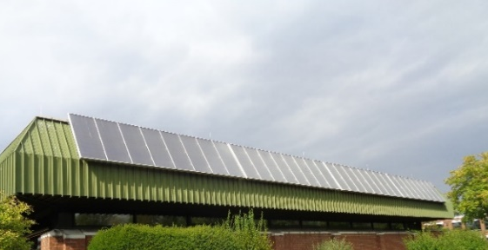
Ausbau der nachhaltigen Energien
Thermische Solaranlagen
  An allen 4 großen Sporthallen zur Trinkwassererwärmung

Slide 15
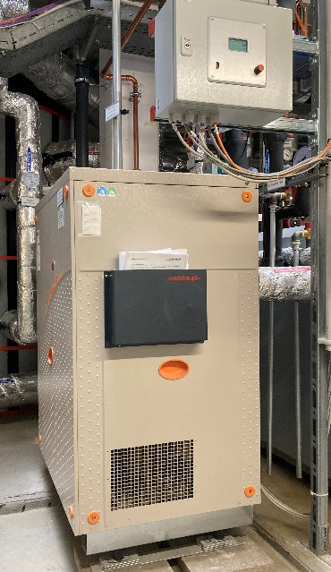
Ausbau der nachhaltigen Energien
Geothermie
Erdkollektor für Lüftungsanlage, Rettungswache Telgte
Erdwärmepumpe, Kulturgut Haus Nottbeck
Gaswärmepumpe mit Erdkollektor, Kreishaus
  Kühlung der Serverräume
  Beheizung des Kreishause
In Planung
  Sole-Wärmepumpe, Bürogebäude Beckum
  Sole-Wärmepumpe, Schulischer Lernort Warendorf

Slide 16
Ausblick
Weiterer Ausbau PV-Anlagen
  Studie für Speicher
  Studie für Parkplatz-PV-Anlagen
  Eigenstromnutzung
Nutzung von Fördermitteln
  KFW 44ee Förderung Neubau Schulischer Lernort Warendorf
  Billigkeitsrichtlinie
Verwendung effizienterer Techniken
  Wärmepumpe und Tiefenbohrung
  Klimadecke
  Nutzerorientierte Regelung

